Slide 1
Indice de forme, Biome et écorégion
Formation des coaches de l’observatoire des aires protégées et biodiversité en Afrique de l’Ouest et Afrique Centrale Kinshasa du 20 au 31 mai 2019

Slide 2
1. Indice de forme
A prendre en compte dans la conception de l’aire protégée
Quelle est la forme adéquate pour assurer une bonne conservation des espèces ?
A: une zone plus vaste est préférable à une zone modeste

Slide 3
B: Délimiter une surface unie est préférable à la place d’une zone de même dimension mais morcelée
C: si le morcèlement est inévitable, il est préférable de garder les unités rapprochées au lieu de les disperser

Slide 4
D: la disposition triangulaire des unités prime sur la disposition linéaire
E: si la forme linéaire s’impose, assurer la jonction (couloir) entre les unités

Slide 5
F: En conclusion, délimiter si possible l’aire protégée en tendant vers la forme circulaire et d’une grande taille
NB: En pratique, la forme, la grandeur et la disposition de différentes unités, s’il y en a, dépendent des caractéristiques du milieu où doit s’ériger une aire protégée.

Slide 6
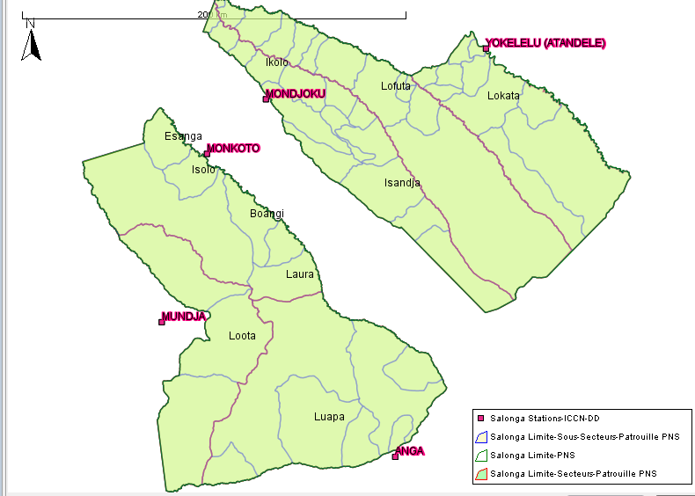
PN-Salonga (RDC) Que dire de sa forme ??

Slide 7
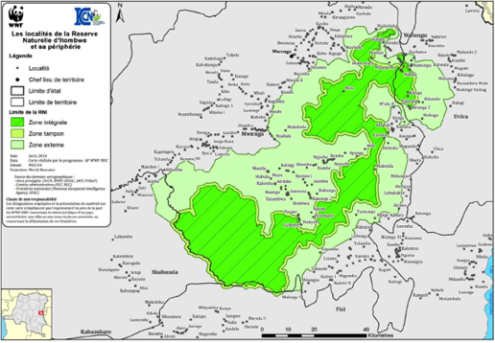
RN d’Itombwe (RDC) Que dire de sa forme ??

Slide 9
Biome : Plusieurs écorégions terrestres ou aquatiques soumises à un climat particulier Exemples : savane africaine, désert, forêt équatoriale, toundra, ...

